Slide 1
제8과: 실수
(어휘 및 문법)
Trường Đại học FPT
Khoa: …..
Môn: Hàn ngữ trung cấp 1 – KOR 311

Slide 2
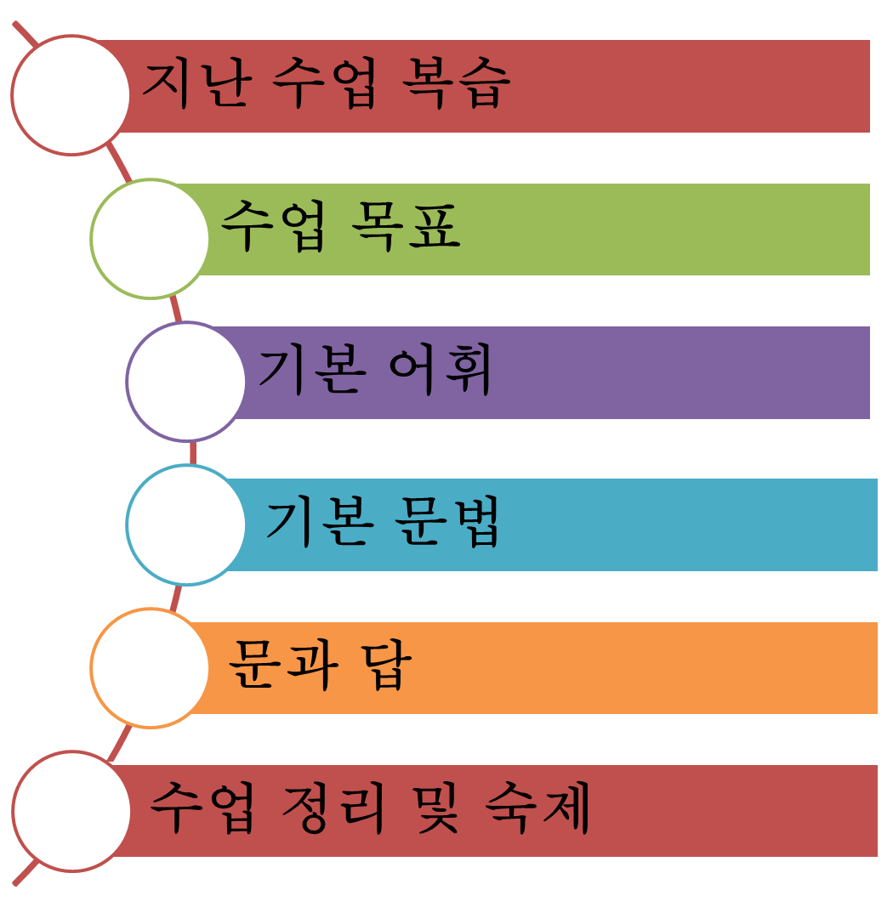

수업 내용
1
2
3
4
5
6
http://fpt.edu.vn

Slide 3

1. 지난 수업 복습
발표:
여러분 주위의 성공한 사람에 대해서 이야기해 보십시오. 그 사람의 성격이 성공에 어떤 영향을 주었다고 생각합니까?
지난 수업 숙제
http://fpt.edu.vn

Slide 4

1. 지난 수업 복습
아래의 내용을 한국어로 번역해 보십시오.
1) Ji Hoon chơi thể thao giỏi như vận động viên vậy.
2) Ở Việt Nam học sinh học tiếng Hàn nhiều thật đấy!
3) Em tôi thuộc kiểu người thụ động một chút.
=> 지훈 씨는 운동선수처럼 운동을 잘해요.
=> 베트남에는 한국어를 공부하는 학생이 참 많군요.
=> 제 동생은 조금 소극적인 편이에요.
http://fpt.edu.vn

Slide 5


2. 수업 목표
기본 어휘
기본 문법
기본 어휘
20단어
-는 바람에
-는 중이다
-도록 하다
-(으)ㄴ/는/(으)ㄹ 줄 알다
http://fpt.edu.vn

Slide 6
3. 기본 어휘
실수 관련 어휘 Từ vựng liên quan đến sự sai sót
실수하다 sai sót, mắc lỗi | 잘못하다 làm sai
잃어버리다 mất, đánh mất | 오해하다 hiểu nhầm
쏟다 đổ | 찢다 xé
넘어지다 ngã | 떨어뜨리다 làm rơi
깨뜨리다 làm vỡ | 문제가생기다 có vấn đề nảy sinh
http://fpt.edu.vn

Slide 7
3. 기본 어휘
사과 관련 어휘 Từ vựng có liên quan đến việc xin lỗi
사과하다 xin lỗi | 양해를구하다 mong sự thông cảm
변명하다 biện minh, giải thích | 핑계를대다 lấy cớ
http://fpt.edu.vn

Slide 8
3. 기본 어휘
기억 관련 어휘 Từ vựng liên quan đến trí nhớ
잊어버리다 quên mất | 깜빡하다 quên khuấy mất
헷갈리다 lẫn lộn | 생각이나다 nghĩ ra, nhớ ra
착각하다 nhầm lẫn, lầm tưởng | 건망증이있다 đãng trí
http://fpt.edu.vn

Slide 9

어휘 연습
다음 단어를 보고 알맞은 것을 골라 연결하십시오.
(1) 핑계를 ⓐ 생기다
(2) 생각이 ⓑ 구하다
(3) 양해를 ⓒ 나다
(4) 문제가 ⓓ 대다
http://fpt.edu.vn

Slide 10
4. 기본 문법: -는 바람에
Kết hợp với thân động từ để diễn tả nguyên nhân hoặc lí do xảy ra một tình huống nào đó phát sinh ngoài dự kiến và gây ảnh hưởng tiêu cực đến hành động ở vế sau.
Vế sau không được sử dụng ở dạng câu mệnh lệnh hoặc cầu khiến.
Nghĩa tiếng Việt có nghĩa là “bởi....., vì……., do.......”.
예: 1) 지갑을_x0007_놓고_x0007_오는_x0007_바람에_x0007_다시_x0007_학교로_x0007_가는_x0007_길이에요.
2) 갑자기_x0007_컴퓨터가_x0007_고장_x0007_나는_x0007_바람에_x0007_이메일을_x0007_확인하지_x0007_못했어요._x0007_
3) 비가_x0007_오는_x0007_바람에_x0007_옷이_x0007_다_x0007_젖었어요._x0007_
4) A: 왜_x0007_이렇게_x0007_늦었어요?_x0007_
B: 미안해요._x0007_지하철을_x0007_잘못_x0007_타는_x0007_바람에_x0007_늦었어요
5) A: 야유회는_x0007_잘_x0007_다녀오셨어요?
B: 못_x0007_갔어요._x0007_비가_x0007_오는_x0007_바람에_x0007_모임이_x0007_취소되었어요._x0007__x0007__x0007__x0007__x0007__x0007_
http://fpt.edu.vn

Slide 11

-는 바람에
학생이 예를 만들어 보십시오
문형연습
http://fpt.edu.vn

Slide 12

4. 기본 문법: -는 중이다
Kết hợp với thân động từ, diễn tả một thời điểm trong quá trình của một hành động nào đó đang được diễn ra.
Với trường hợp động từ ở dạng kết hợp từ danh từ với động từ 하다, có thể chuyển thành dạng 중이다 ngay sau danh từ gốc.
Nghĩa tiếng Việt là “đang......., đang trong quá trình.........”.
예: 1) 숙제를_x0007_안_x0007_가지고_x0007_와서_x0007_집으로_x0007_돌아가는_x0007_중이에요.
2) 시험_x0007_보는_x0007_중에_x0007_전화가_x0007_왔어요.
3) 회의_x0007_중에_x0007_커피를_x0007_쏟았어요
4) A: 흐엉_x0007_씨,_x0007_어디에_x0007_가요?
B: 문제가_x0007_생겨서_x0007_학교_x0007_사무실로_x0007_가는_x0007_중이에요.
5) A: 김_x0007_교수님_x0007_좀_x0007_바꿔_x0007_주시겠어요?
B: 교수님께서는_x0007_지금_x0007_회의_x0007_중이십니다._x0007_
http://fpt.edu.vn

Slide 13
-는 중이다
학생이 예를 만들어 보십시오
문형연습
http://fpt.edu.vn

Slide 14

4. 기본 문법: -도록 하다
Kết hợp với thân động từ diễn tả ý sai khiến người khác làm một việc gì đó.
Khi sử dụng trong câu mệnh lệnh hoặc cầu khiến, cấu trúc này diễn tả yêu cầu hoặc đề nghị đối phương làm một việc gì đó.
Nếu sử dụng ở dạng -도록 하겠다 trong câu trần thuật, thì cấu trúc này diễn tả việc người nói thể hiện ý chí, quyết tâm làm một việc gì đó.
예: 1) 늦게_x0007_온_x0007_사람에게_x0007_청소를_x0007_하도록_x0007_했어요.
2) 휴지를_x0007_떨어뜨린_x0007_사람에게_x0007_그것을_x0007_줍도록_x0007_했어요.
3) 이제는_x0007_약속을_x0007_꼭_x0007_지키도록_x0007_하세요.
4) A: 휴대전화를_x0007_찾아_x0007_주셔서_x0007_정말_x0007_감사드려요.
B: 아니에요,_x0007_앞으로는_x0007_잃어버리지_x0007_않도록_x0007_하세요._x0007_
5) A: 교실에서는_x0007_한국어만_x0007_써야_x0007_하나요?
B: 네,_x0007_학생들에게_x0007_한국어만_x0007_쓰도록_x0007_합니다.
http://fpt.edu.vn

Slide 15
-도록 하다
학생이 예를 만들어 보십시오
문형연습
http://fpt.edu.vn

Slide 16
4. 기본 문법: -(으)ㄴ/는/(으)ㄹ 줄 알다
Kết hợp với thân động từ, tính từ hoặc cụm danh từ +이다/아니다, diễn tả việc người nói nghĩ, nhận định hoặc phỏng đoán về một việc nào đó và sự thật xảy ra trái với suy nghĩ của người nói.
Nghĩa tiếng Việt có thể dịch là: “tưởng….., cứ tưởng là……”.
Khi kết hợp với các đuôi từ hành trước thể hiện thời thể thì được chia như sau:
 | 현재(진행,습관) | 과거(경험,완료) | 미래(의지,추측)
동사 | -는줄알다 | -(으)ㄴ줄알다 | -(으)ㄹ줄알다
형용사 | -(으)ㄴ줄알다 | -
이다 | 인줄알다 |  | 일줄알다
http://fpt.edu.vn

Slide 17

4. 기본 문법: -(으)ㄴ/는/(으)ㄹ 줄 알다
예: 1) 뚜안_x0007_씨가_x0007_약속을_x0007_잊어버린_x0007_줄_x0007_알고_x0007_화를_x0007_냈어요
2) 루이엔_x0007_씨가_x0007_흐엉_x0007_씨보다_x0007_큰_x0007_줄_x0007_알았어요.
3) 저보다_x0007_나이가_x0007_어린_x0007_줄_x0007_알고_x0007_반말을_x0007_했는데_x0007_저보다_x0007_나이가_x0007_
많았어요
4) A: 유나_x0007_씨,_x0007_왜_x0007_오늘_x0007_신입생_x0007_환영회에_x0007_안_x0007_왔어요?_x0007_
B: 신입생_x0007_환영회가_x0007_오늘이었어요?_x0007_저는_x0007_내일인_x0007_줄_x0007_알았어요._x0007_
5) A: 왜_x0007_옷을_x0007_바꿨어요?
B: 비싼_x0007_것이_x0007_좋은_x0007_줄_x0007_알고_x0007_샀는데_x0007_품질이_x0007_안_x0007_좋았어요._x0007_
http://fpt.edu.vn

Slide 18
-(으)ㄴ/는/(으)ㄹ 줄 알다
학생이 예를 만들어 보십시오
문형연습
http://fpt.edu.vn

Slide 19
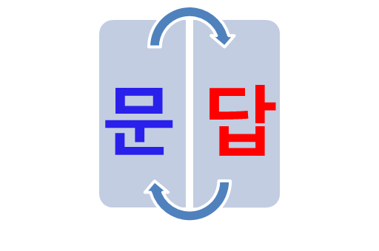

5. 문과 답
http://fpt.edu.vn

Slide 20

6. 수업 정리
기본 어휘
기본 문법
기본 어휘
20단어
-는 바람에
-는 중이다
-도록 하다
-(으)ㄴ/는/(으)ㄹ 줄 알다
http://fpt.edu.vn

Slide 21

6. 숙제
베트남인을 위한 종합 한국어3 (워크북)
연습 85~92쪽
http://fpt.edu.vn

Slide 22

수고했습니다
감사합니다
http://fpt.edu.vn

